Slide 1


Олімпійські Ігри
Україна на літніх Олімпійських іграх в Парижі

Slide 2

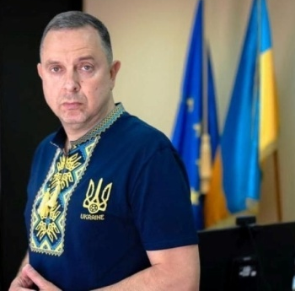
Президент Національного олімпійського комітету України Гутцайт Вадим Маркович

Slide 3
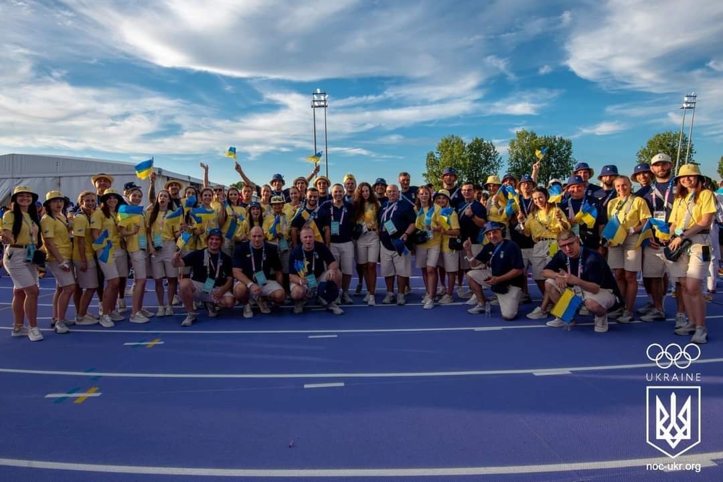
Україна на літніх Олімпійських іграх 2024
Україна взяла участь у літніх Олімпійських іграх 2024 року в Парижі, що відбувалися з 26 липня по 11 серпня 2024 року. Всього змагалися 140 спортсменів, що є найменшим показником за всю історію участі країни в Іграх. Українські спортсмени вибороли 12 медалей, з яких 3 золотих, 5 срібних та 4 бронзові – це стало найкращим результатом України на Олімпійських іграх за останні дванадцять років

Slide 4
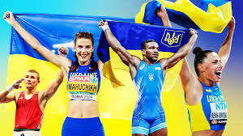
Українські спортсмени змагалися у змаганнях з 27 видів спорту: бадмінтон бокс, греко-римська боротьба, жіноча боротьба, вільна боротьба, брейкінг, важка атлетика, велосипедний спорт (шосе, маунтенбайк), веслування академічне, на байдарках і каное, веслувальний слалом, спортивна та художня гімнастика, дзюдо, легка атлетика, плавання, плавання синхронне, стрибки у воду, стрільба з лука, кульова стрільба, стендова стрільба, сучасне п'ятиборство, фехтування, футбол, настільний теніс, теніс.

Slide 5
До складу олімпійських видів входять 40 літніх олімпійських видів спорту
Сучасне п'ятиборство
Баскетбол
Гандбол
Гольф
Настільний теніс
Волейбол
Вітрильний спорт
Регбі-7
Боротьба
Дзюдо
Академічне
веслування
Тріатлон
Хокей на траві
Гімнастика
Брейк-данс
Велоспорт
Бадмінтон
Стрільба
Тхеквондо
Важка атлетика
Футбол
Бокс
Веслування на каное
Водні види спорту
Скейтбординг
Спортивне скелелазіння
Серфінг
Кінний спорт
Легка атлетика
Стрільба з лука
Теніс
Фехтування

Slide 6
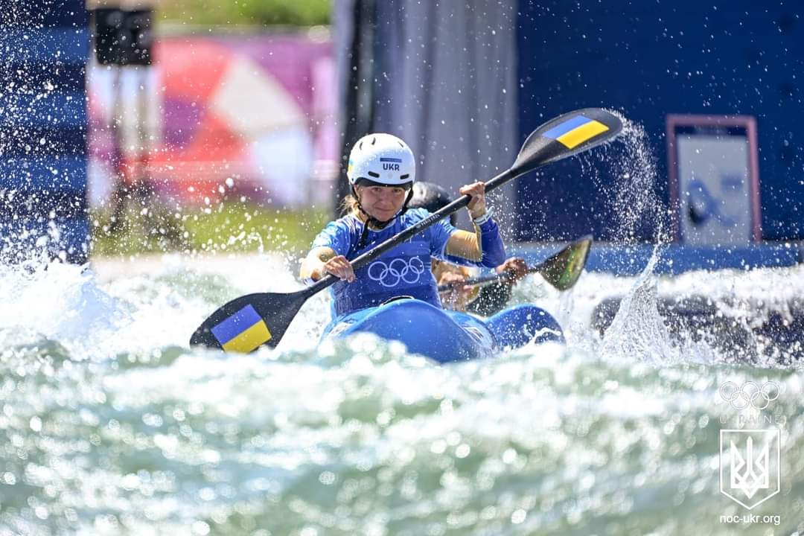
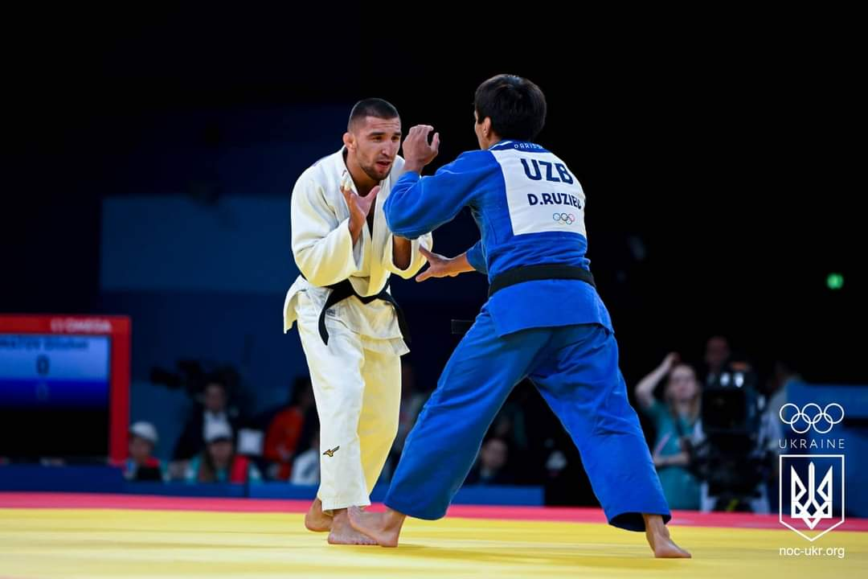
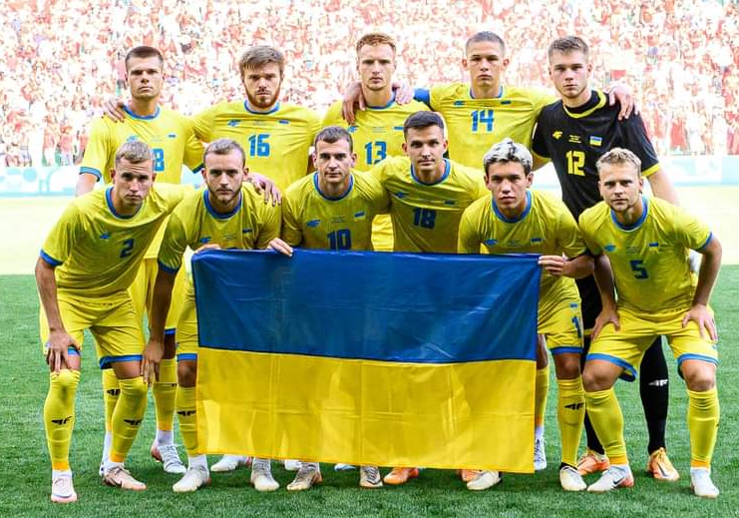
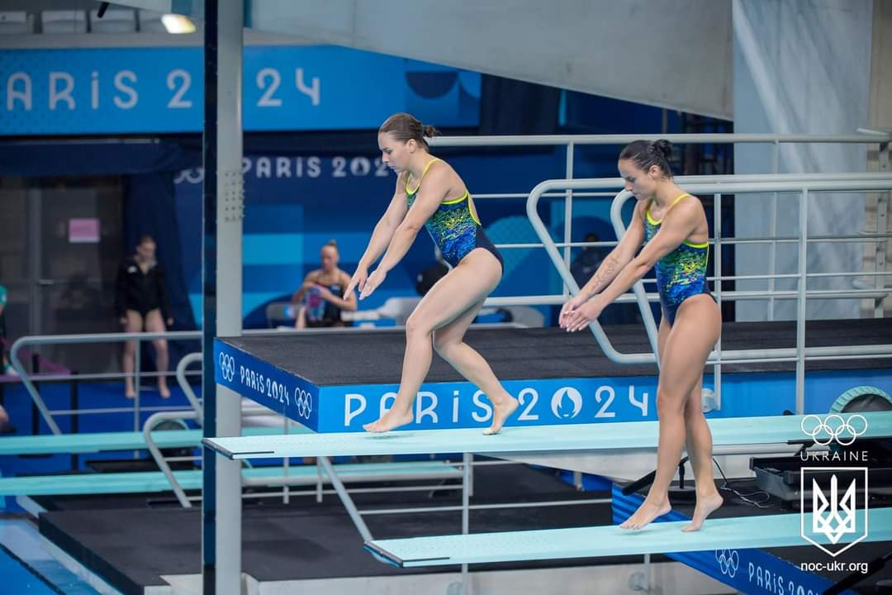
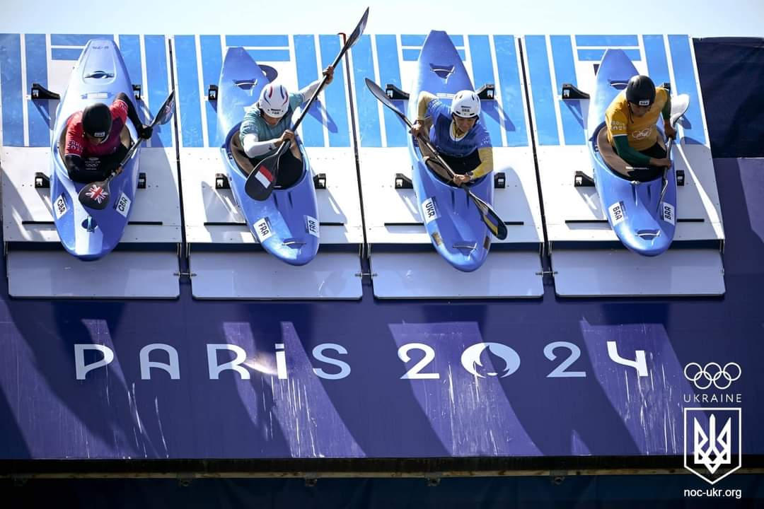
До складу олімпійських видів входять 40 літніх олімпійських видів спорту

Slide 7
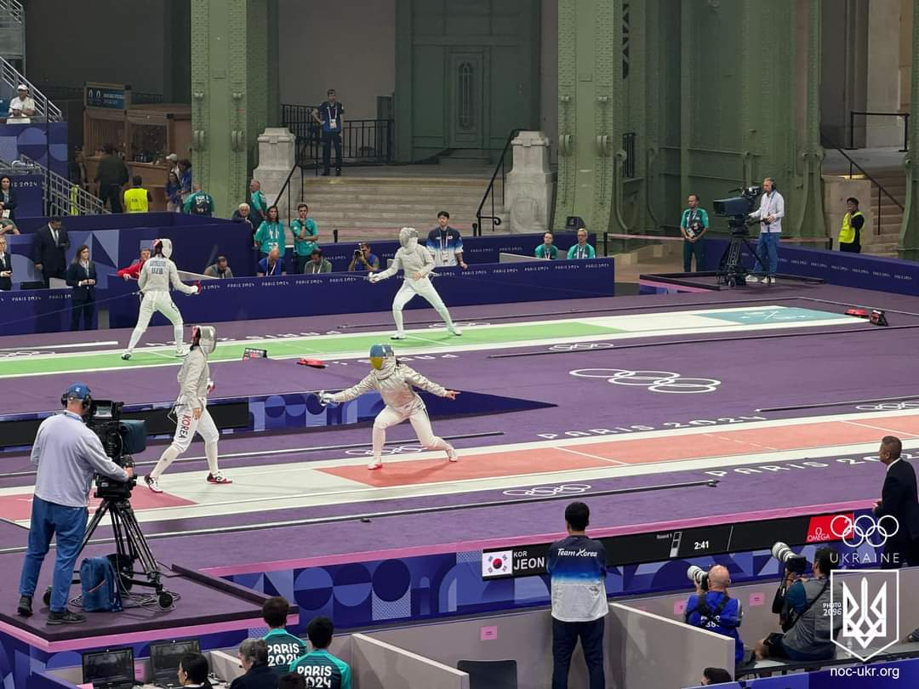
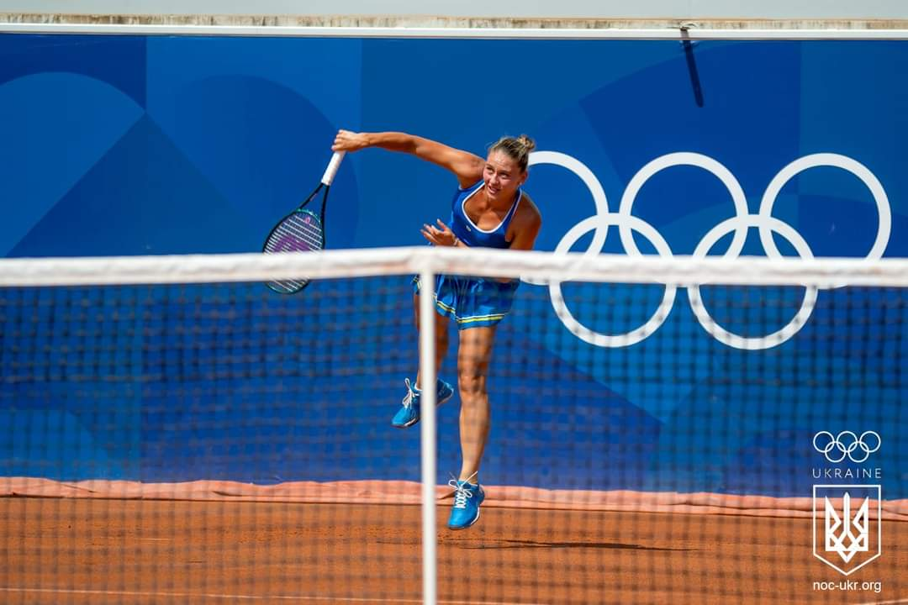
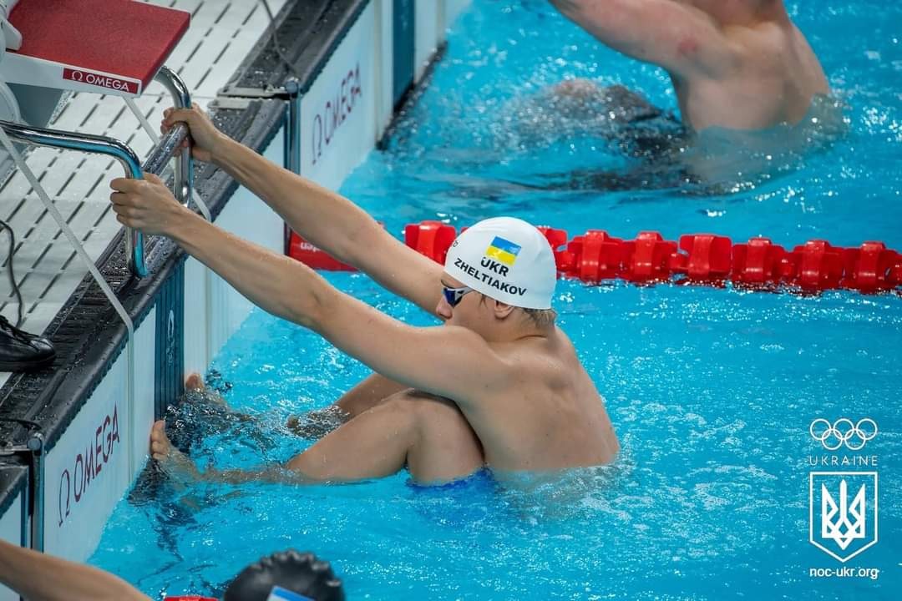
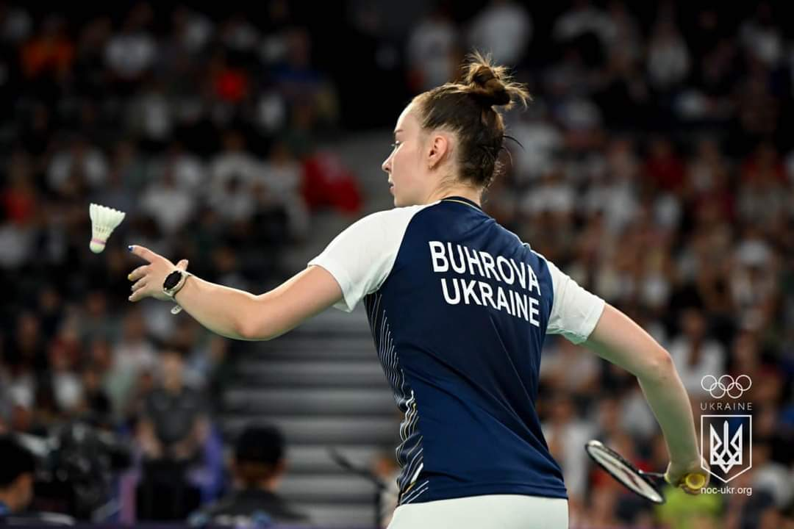
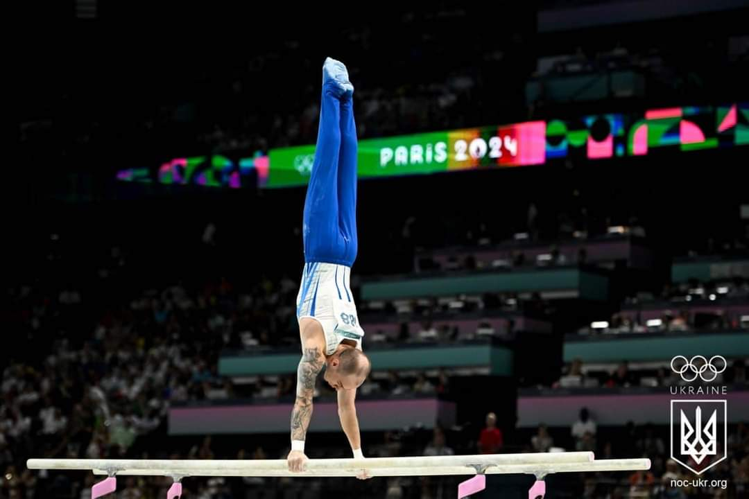
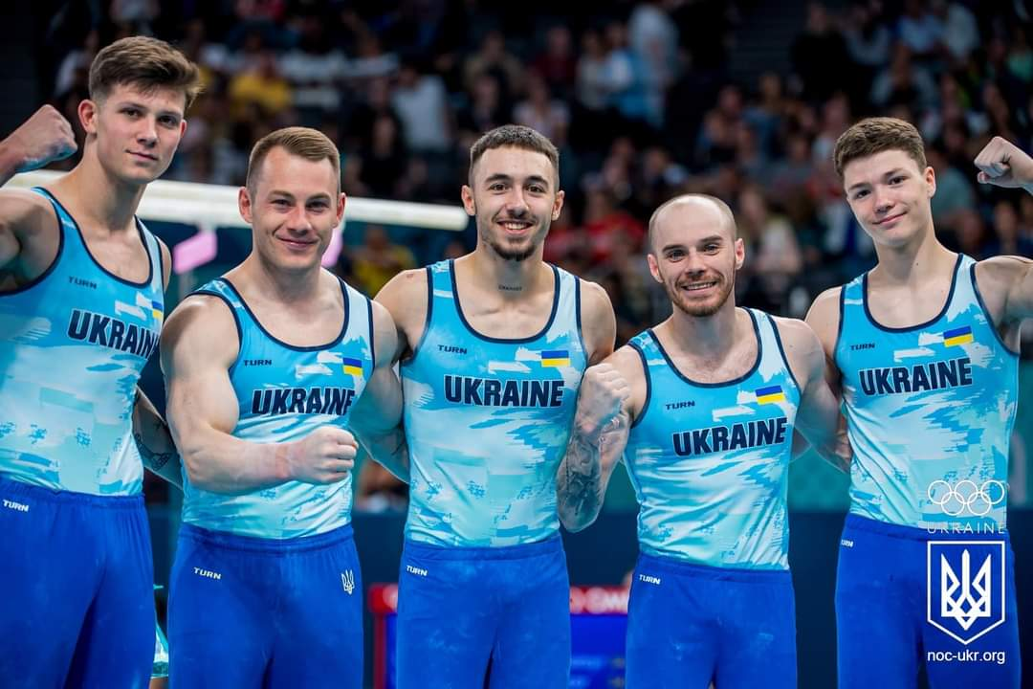

Slide 8
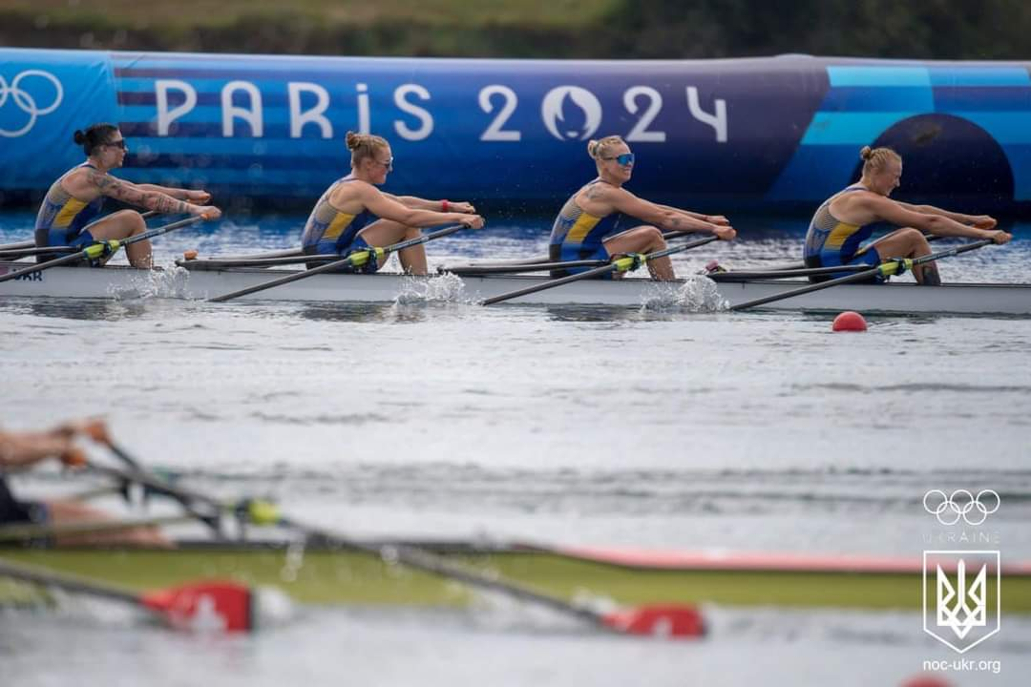
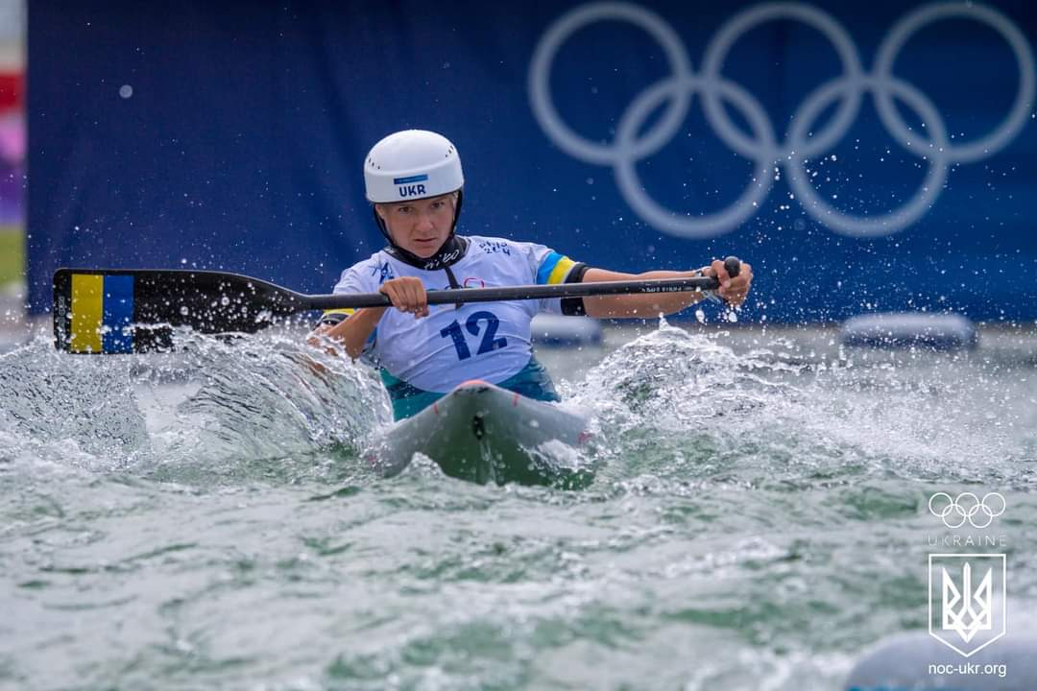
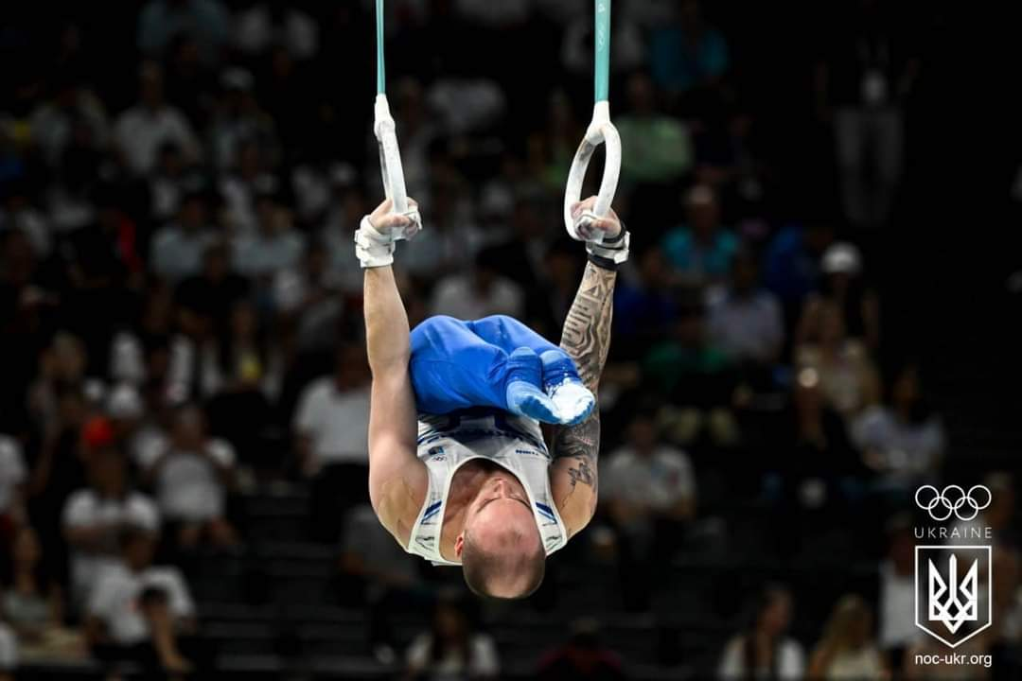
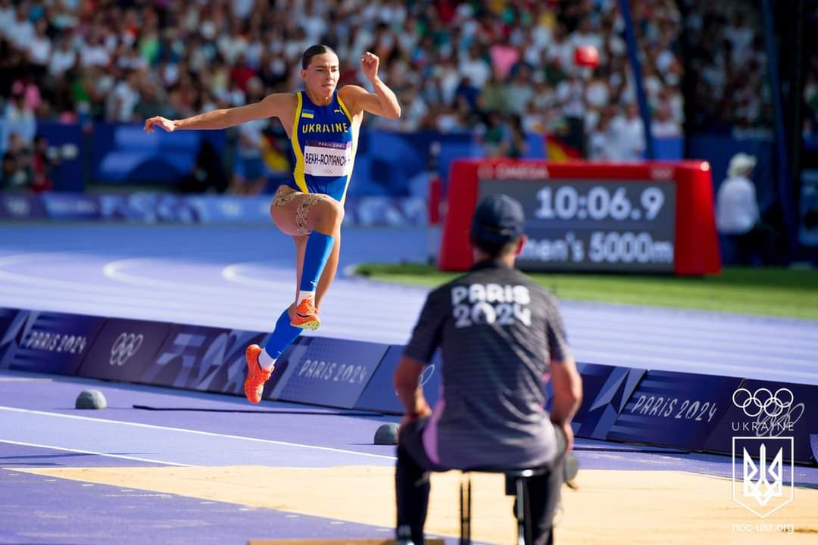
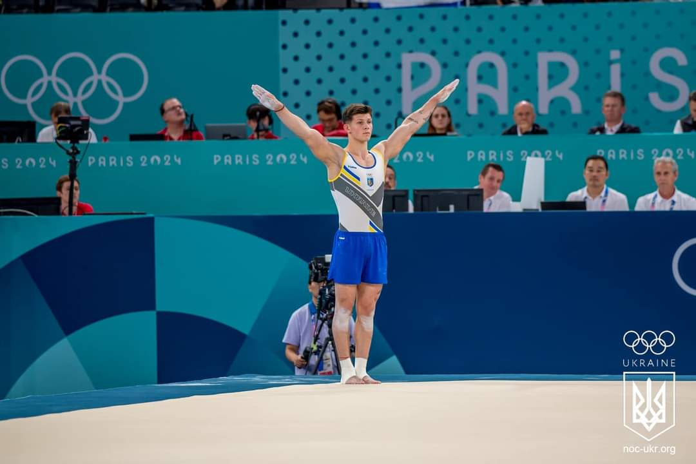
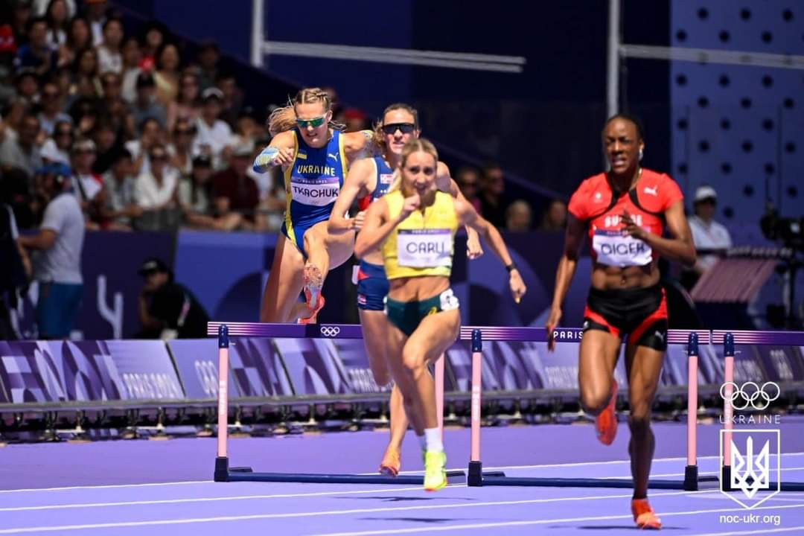

Slide 9
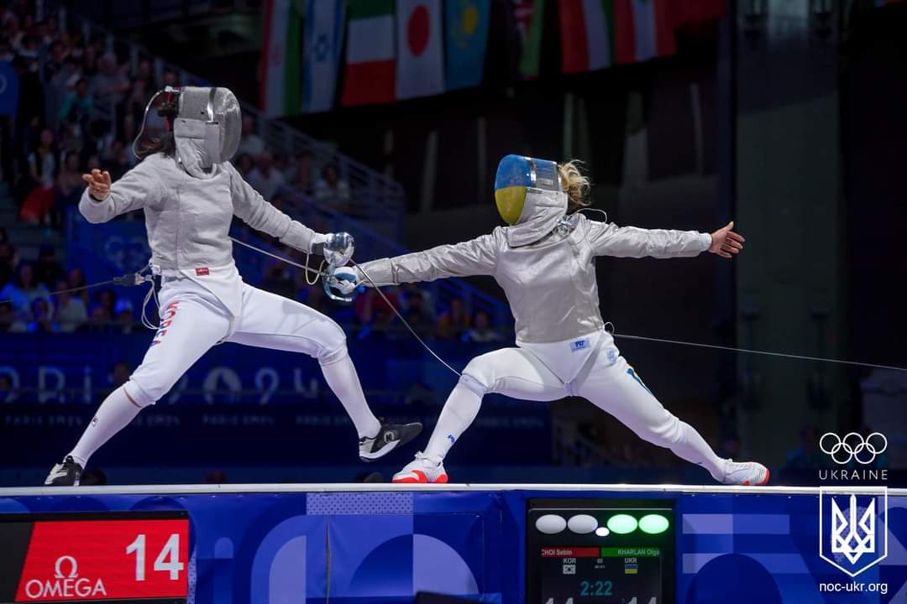
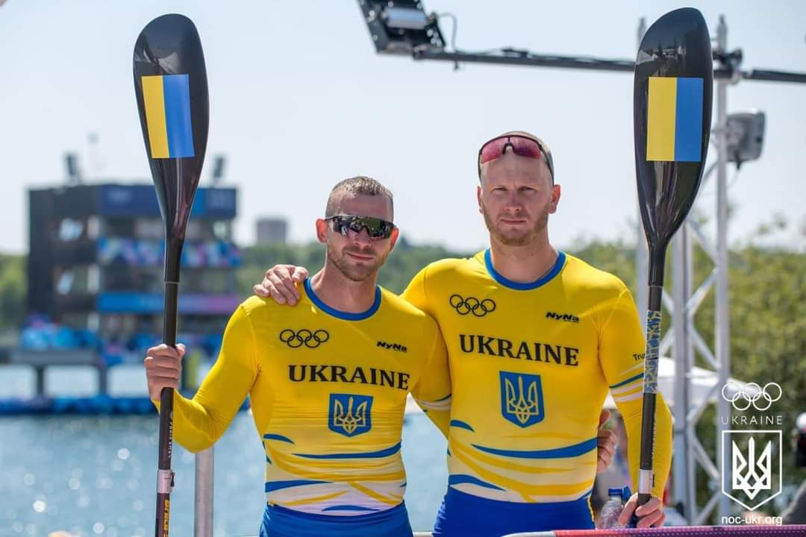
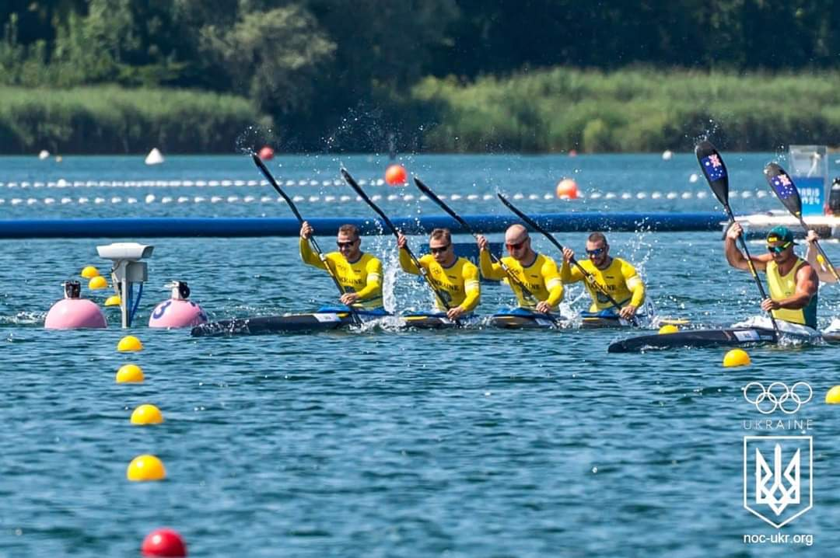
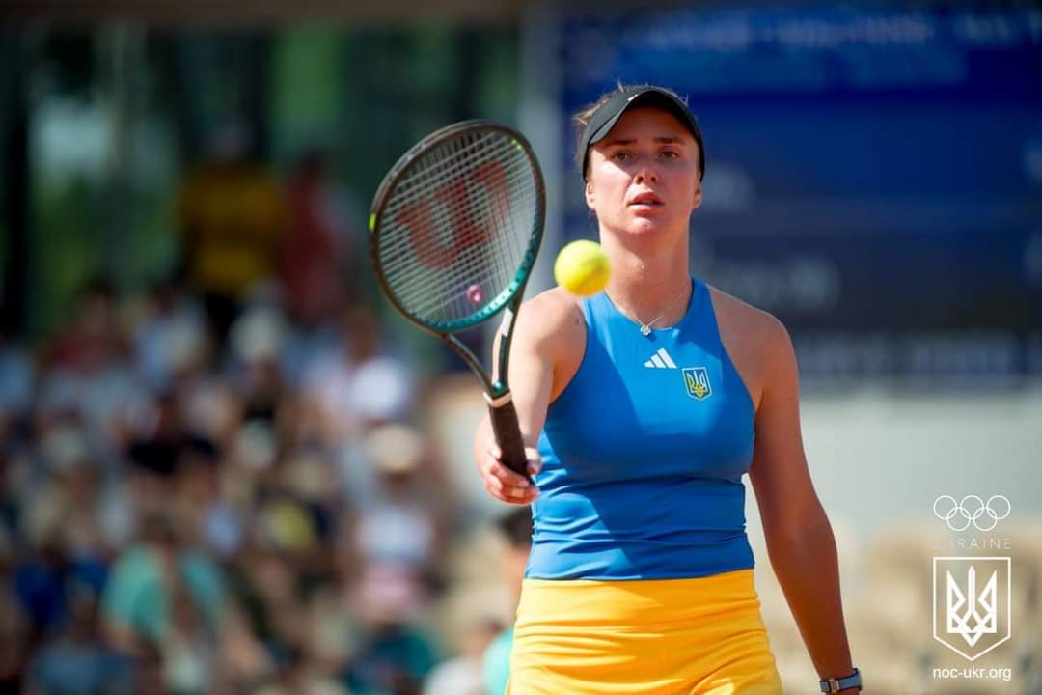
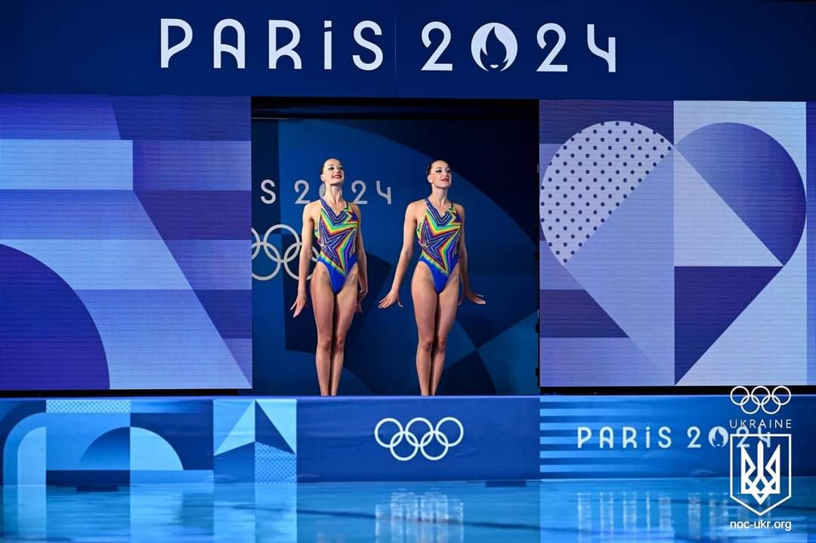
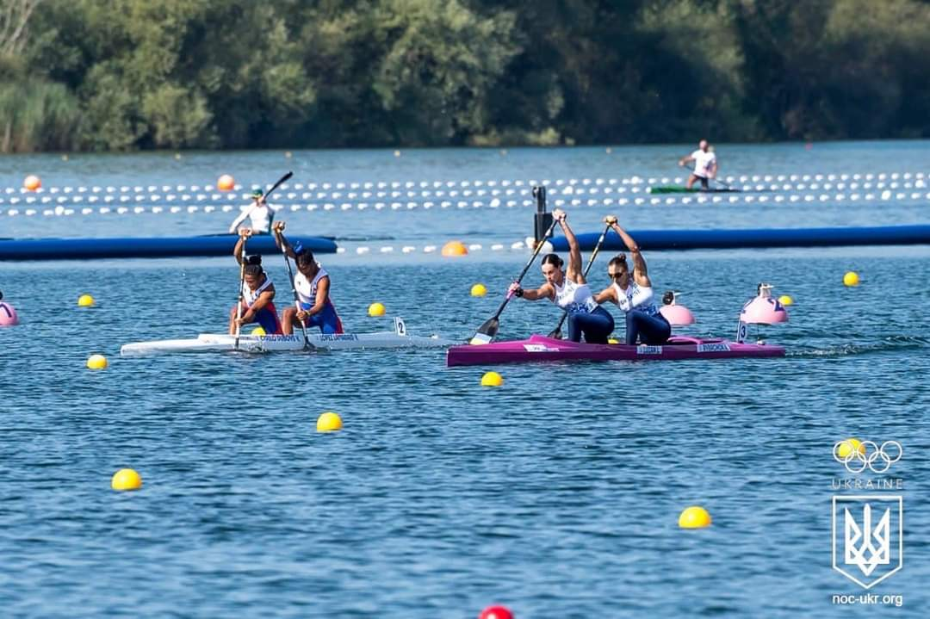
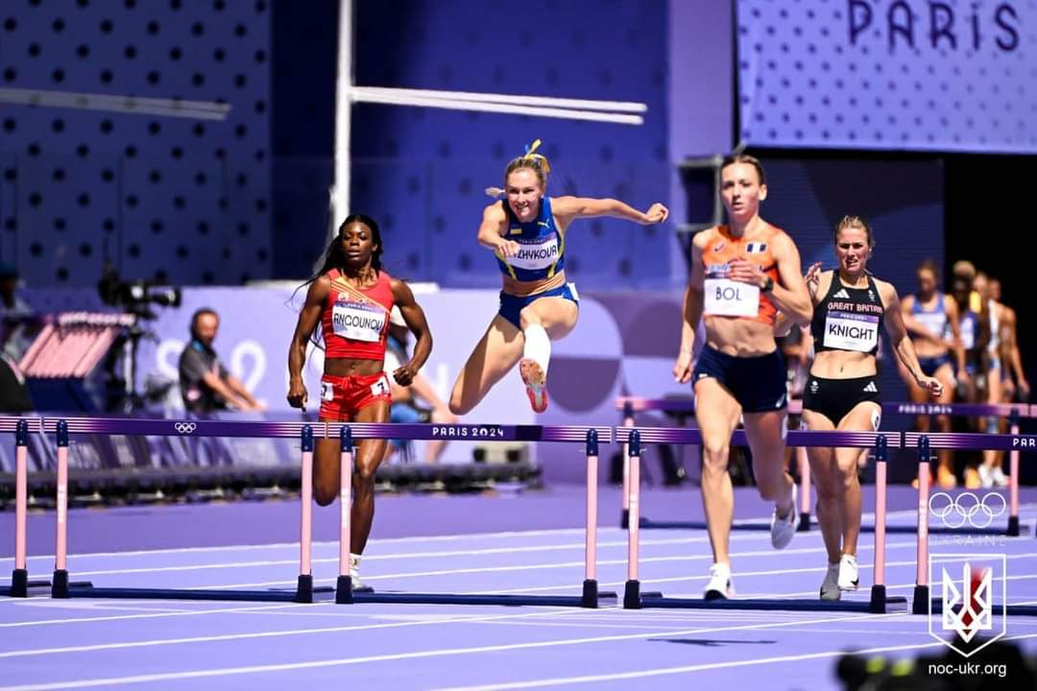

Slide 10



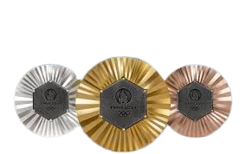
Золоті медалі

Slide 11



Срібні медалі

Slide 12


Срібні медалі

Slide 13




Бронзові медалі

Slide 14
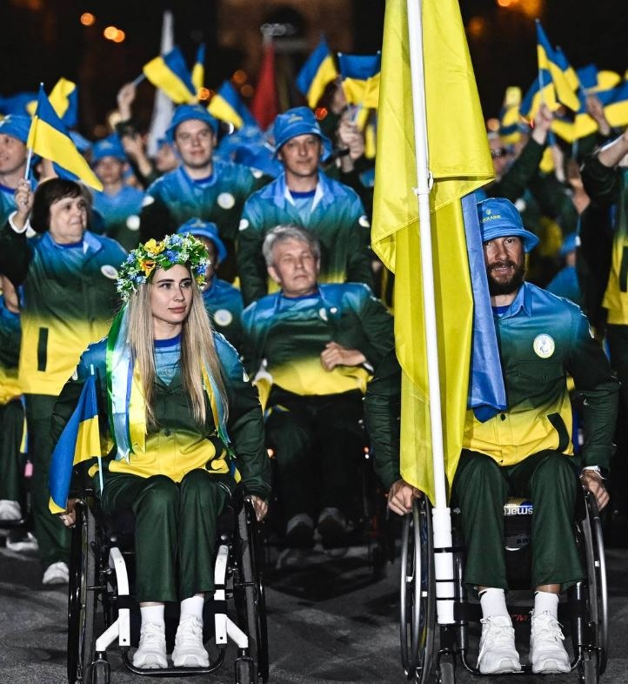
Паралімпійські ігри — міжнародні спортивні змагання для людей із обмеженими фізичними можливостями.
Цьогоріч Україну на Паралімпіаді представляли 140 спортсменів у 17 видах спорту.
Найбільше спортсменів буде представлено у плаванні та легкій атлетиці.
Медальний залік Паралімпіади-2024
Українські спортсмени вибороли 82 медалі:
Золото - 22 медалі
Срібло – 28 медалі
Бронза – 32 медалі

